Slide 1
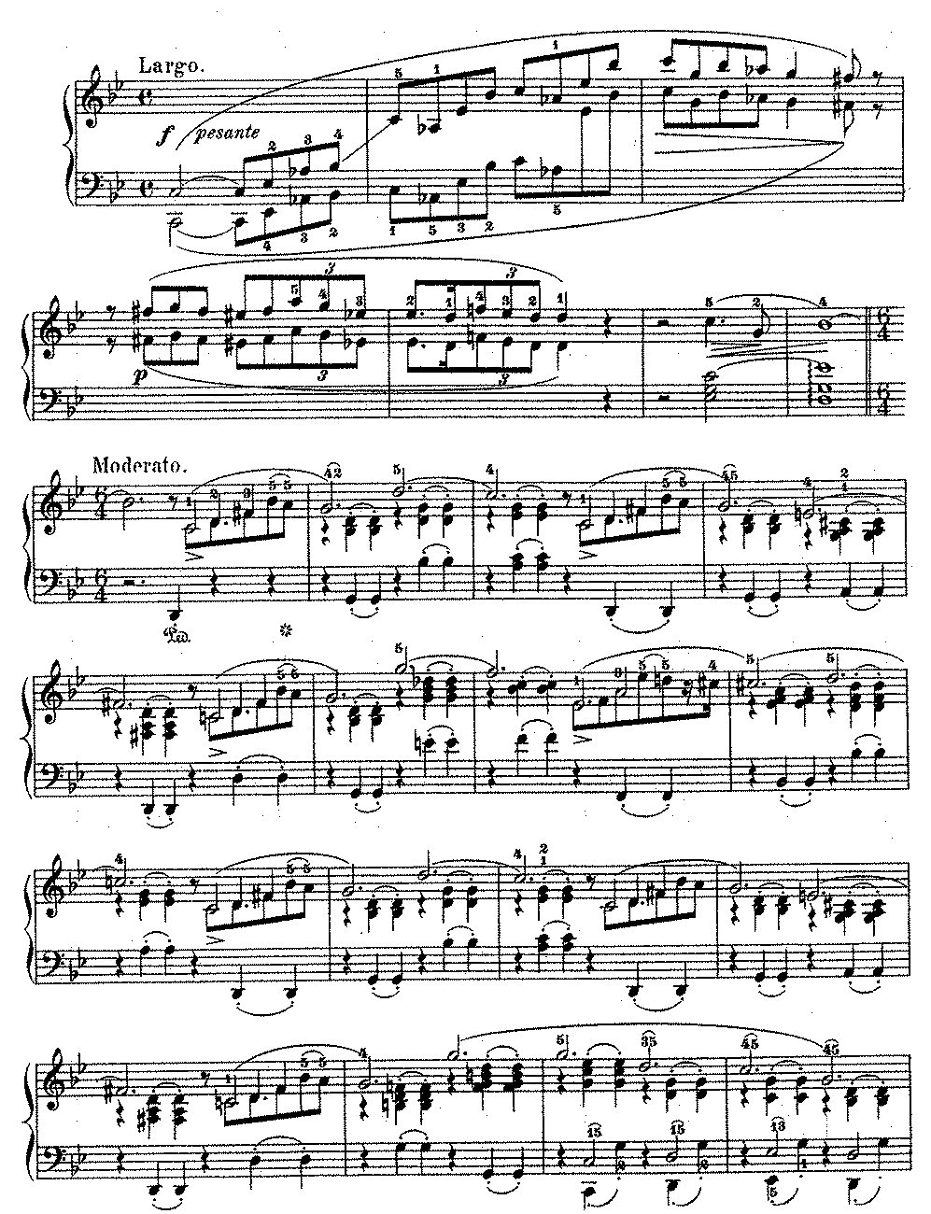
教育部補助專題講座
音樂情緒研究
蔡
振
家
教
授
EEG & NIRS
2015.10.30
13:30-16:00
人社二館
D105教室
指導單位:教育部
主辦單位:東華大學諮商與臨床心理學系 國立東華大學.科學人文跨科技人才培育計畫. 微型創業:以創意、永續為基礎的社會實踐跨科際整合課群

